Slide 1
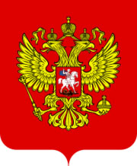
Герб России
Подготовила учитель начальных классов
Виинской ОШ Красноперекопского района
Капаева Гульчере Ремзиевна

Slide 2
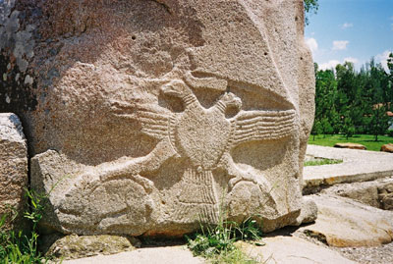
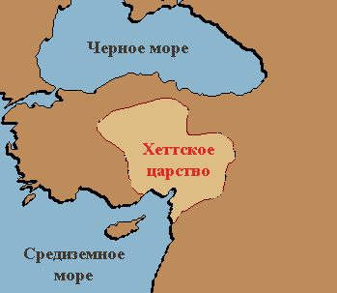
Двуглавый орел имеет восточное происхождение. Вообще такой орел означал идею охраны справа и слева.
Первые изображения двуглавого орла . наскальные. Они относятся к XIII веку до нашей эры. Эти изображения были обнаружены на территории Хеттского царства. Это был символ хеттских царей.

Slide 3
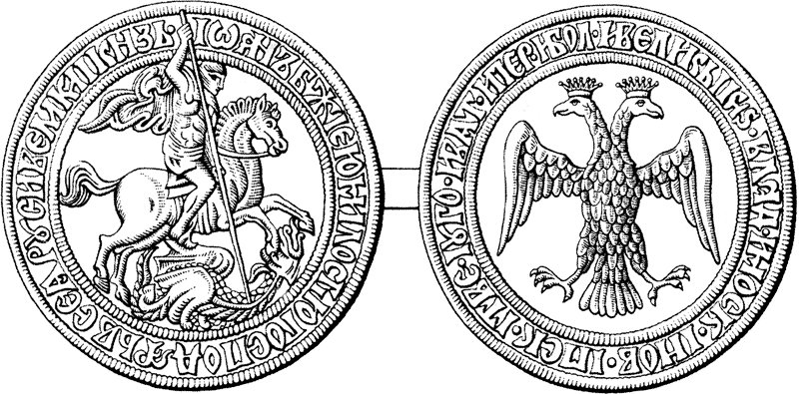
Двуглавый орел в России впервые появился на государственной печати Великого князя Ивана III в 1497 году. Печать была двусторонняя: на лицевой стороне изображался всадник, поражающий копьем змея - символ великокняжеской власти, а на оборотной стороне . двуглавый орел.

Slide 4
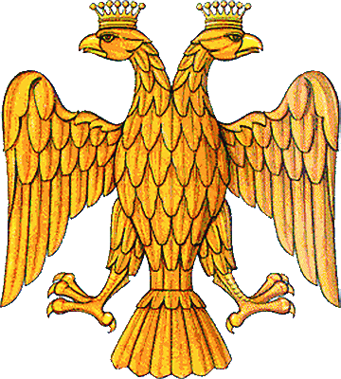
В те времена, когда Иоанн III (1462 . 1505) стал во главе Московского княжества, русские княжества враждовали между собой. Иоанн III захотел объединить все русские земли под началом Москвы в одно сильное государство. Целых пятьдесят лет собирал он российские княжества. И мирным путем, и военными действиями, и, наконец, добился своего. Стал он называть себя не Великим князем Московским, а Государем Всея Руси. При нем Русь окончательно освободилась от Золотой Орды. Государство было молодое и поэтому орел на его гербе, унаследованном от Византии, был похож на молодого орленка.

Slide 5
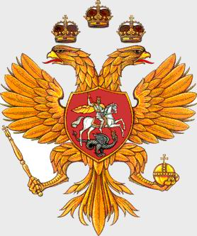
Алексей Михайлович Романов (1645-1676) занимался укреплением страны внутри и повышением ее авторитета в Европе. Он положил конец конфликту с Польшей. Из Римской Империи по просьбе царе прислали герольдмейстера для правки герба. В лапах орла появились скипетр и держава, как знак абсолютной монархии. Скипетр . жезл, знак закона, а держава . символ власти и порядка.

Slide 6
Герб РСФСР 1918 года: «Герб Российской Социалистической Федеративной Советской Республики состоит из изображений на красном фоне в лучах солнца золотых серпа и молота, помещенных крест-накрест рукоятками книзу, окруженных венцом из колосьев и с надписью: «Российская Социалистическая Федеративная Советская Республика» и «Пролетарии всех стран, соединяйтесь!»

Slide 7
Современный государственный герб был принят в 1993 году. Он заменил герб РСФСР (а до того герб СССР) в качестве государственного.
За основу современного герба взят герб Петра I. Но двуглавый орел золотого цвета, а не черного, и помещён он на красном геральдическом щите.
В 2000 году был принят новый закон «О Государственном Гербе Российской Федерации», устанавливающий описание и порядок использования герба.

